Slide 1
Apresentação do Projeto de criação de site
Nome dos integrantes do grupo: Antonio, Christian Vitor, Igor Professor: Davi Barros Diciplina: Desenv. Web em HTML 5, CSS, Javascript e PHP Data: 13/06/2024

Slide 2
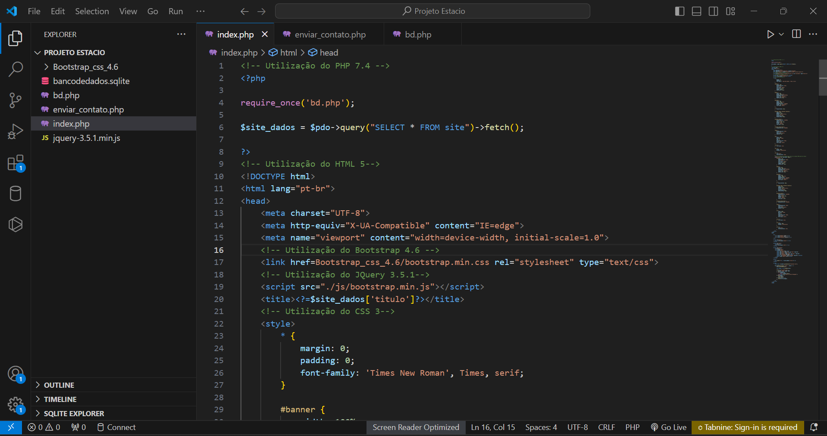
1 - APRESENTAÇÃO DA ESTRUTURA DE CÓDIGO DO ARQUIVO INDEX.PHP

Slide 3
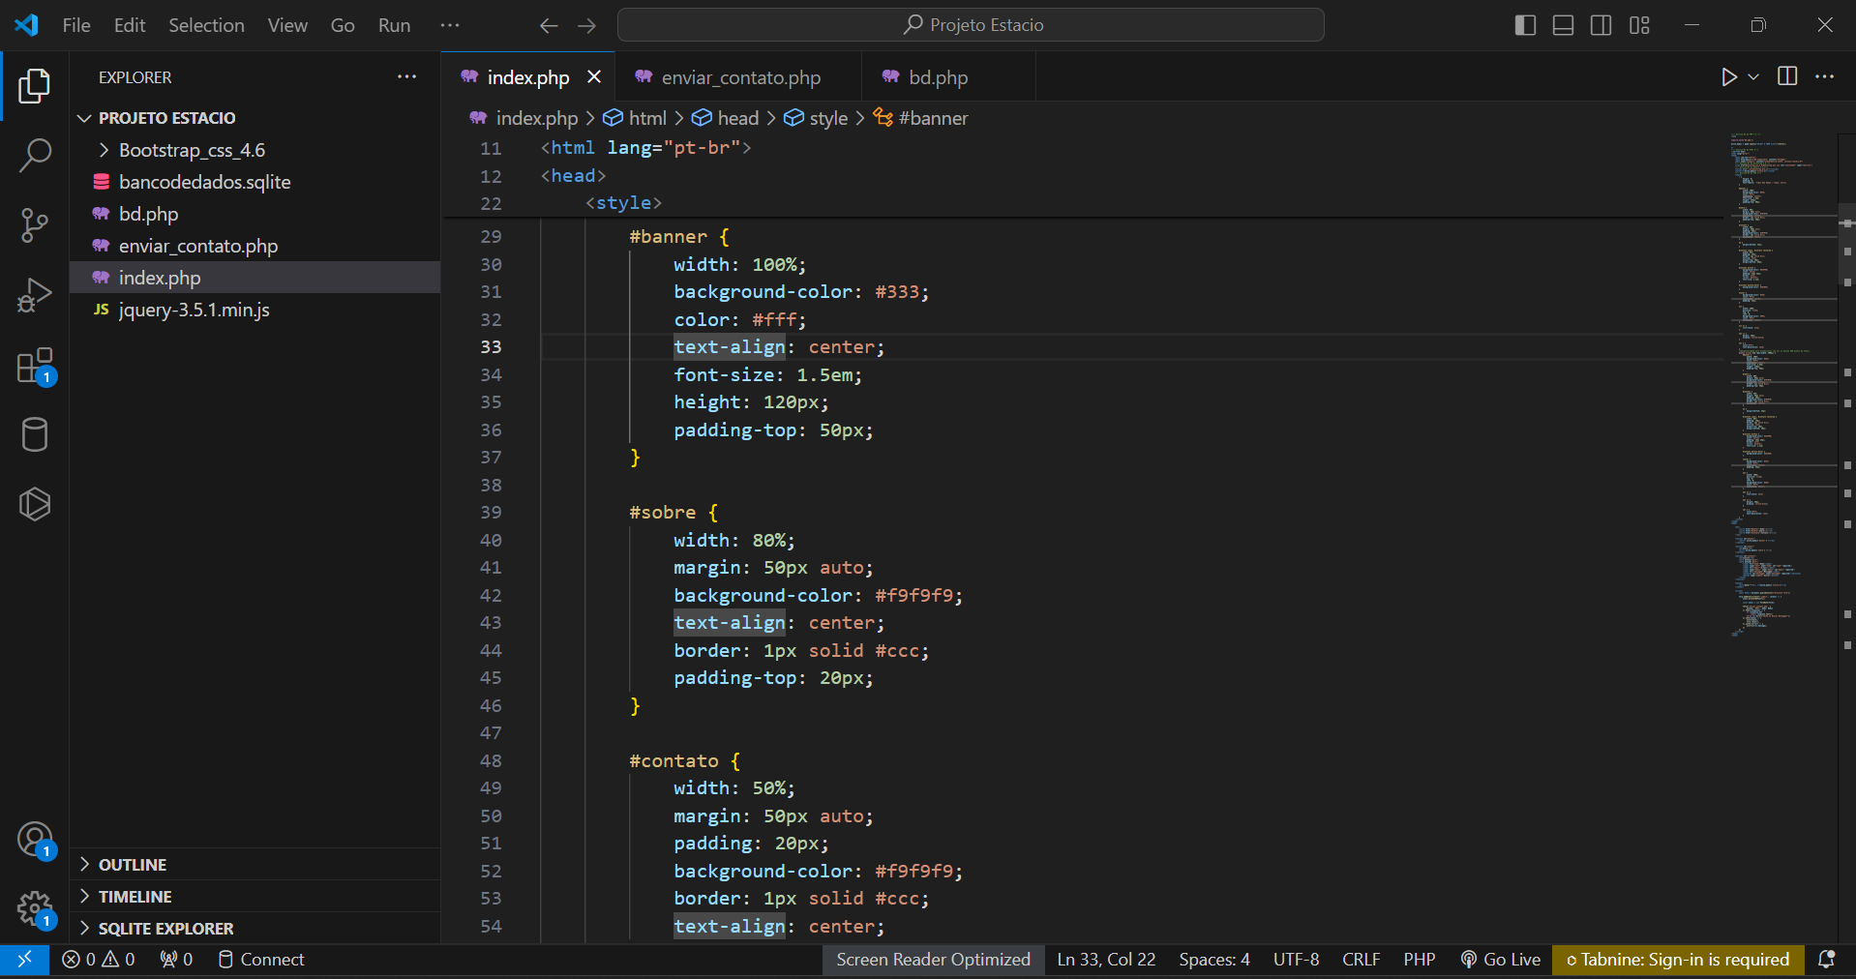

Slide 4
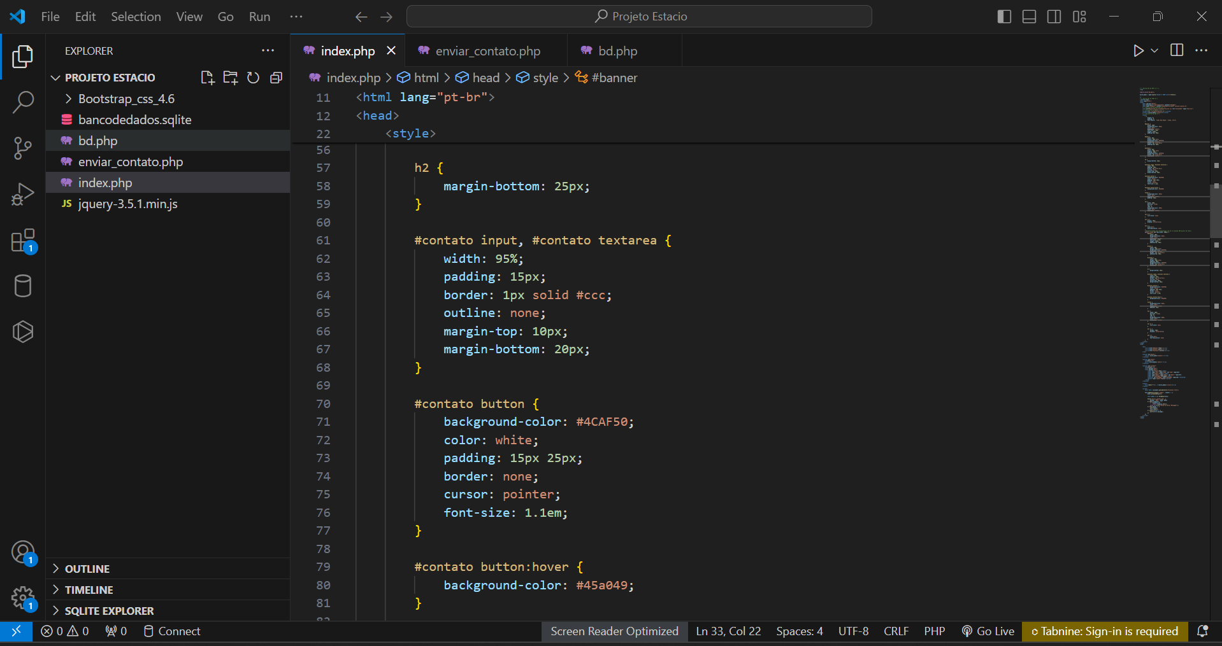

Slide 5
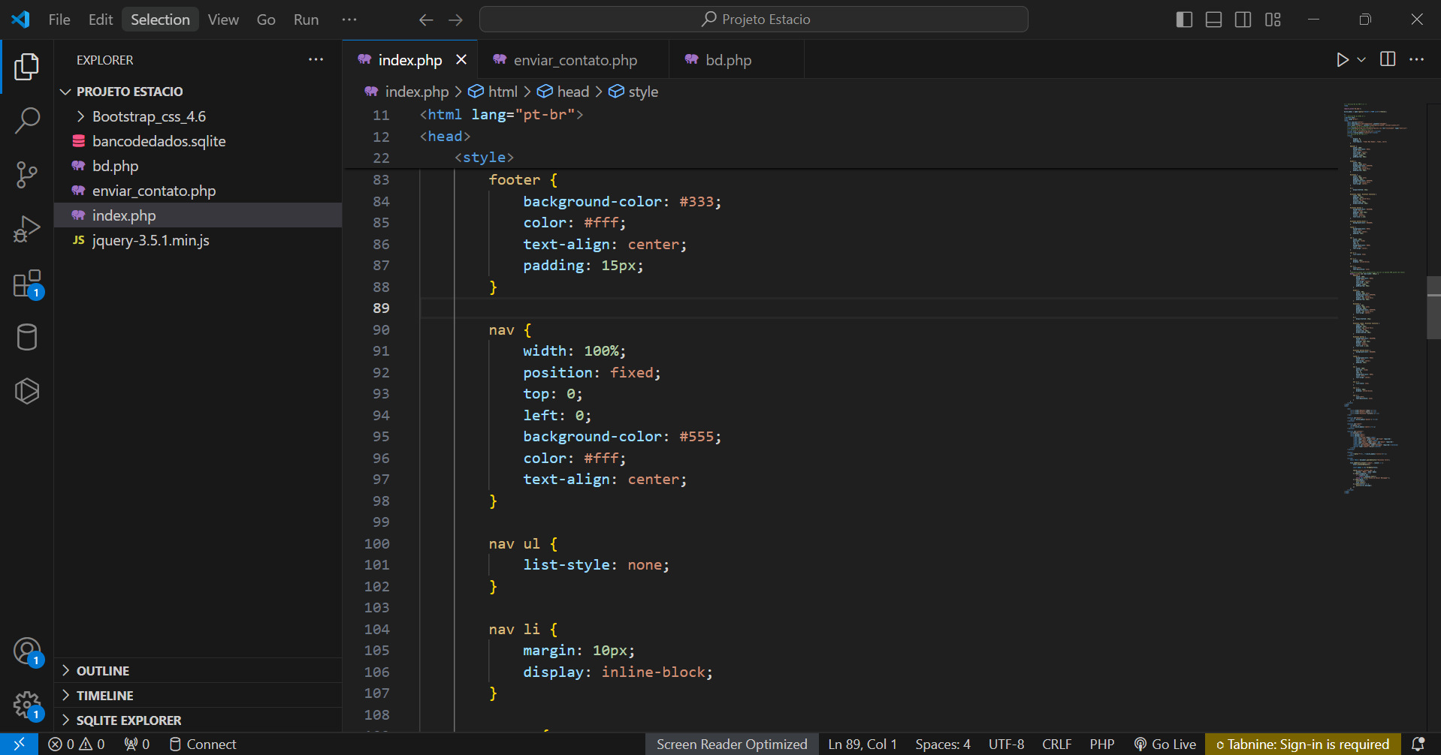

Slide 6
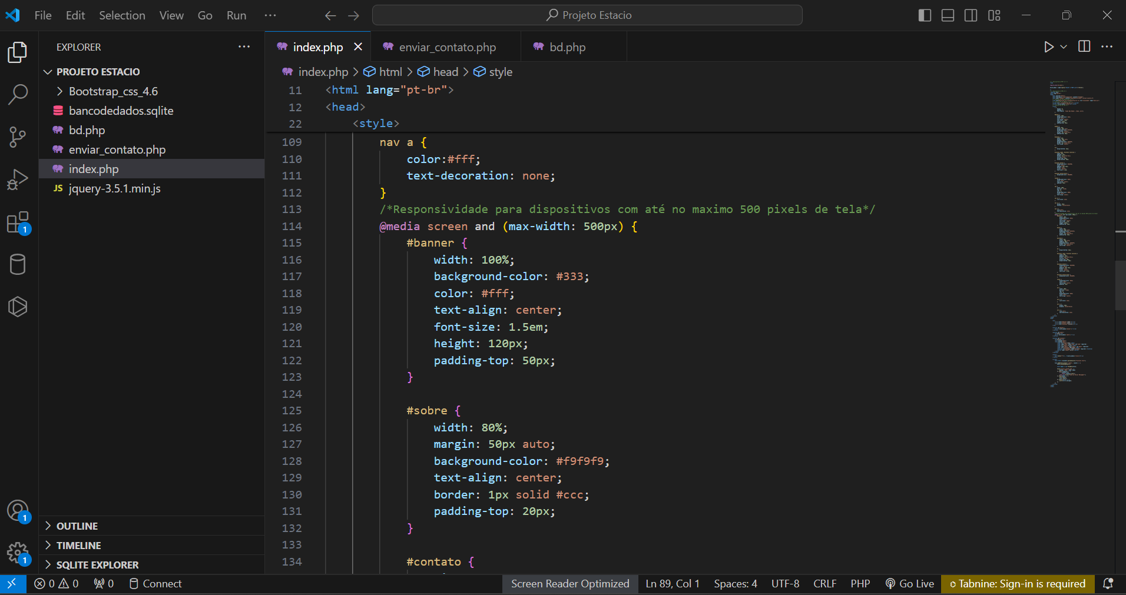

Slide 7
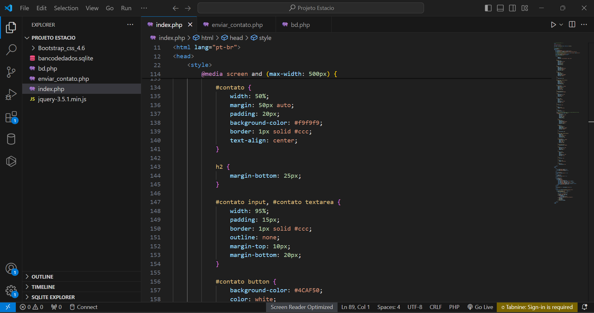

Slide 8
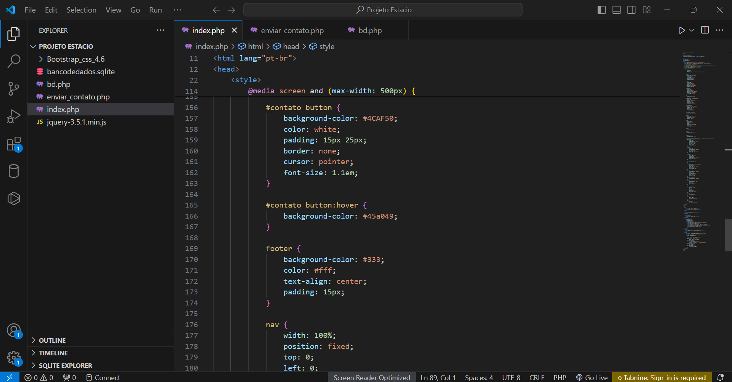

Slide 9
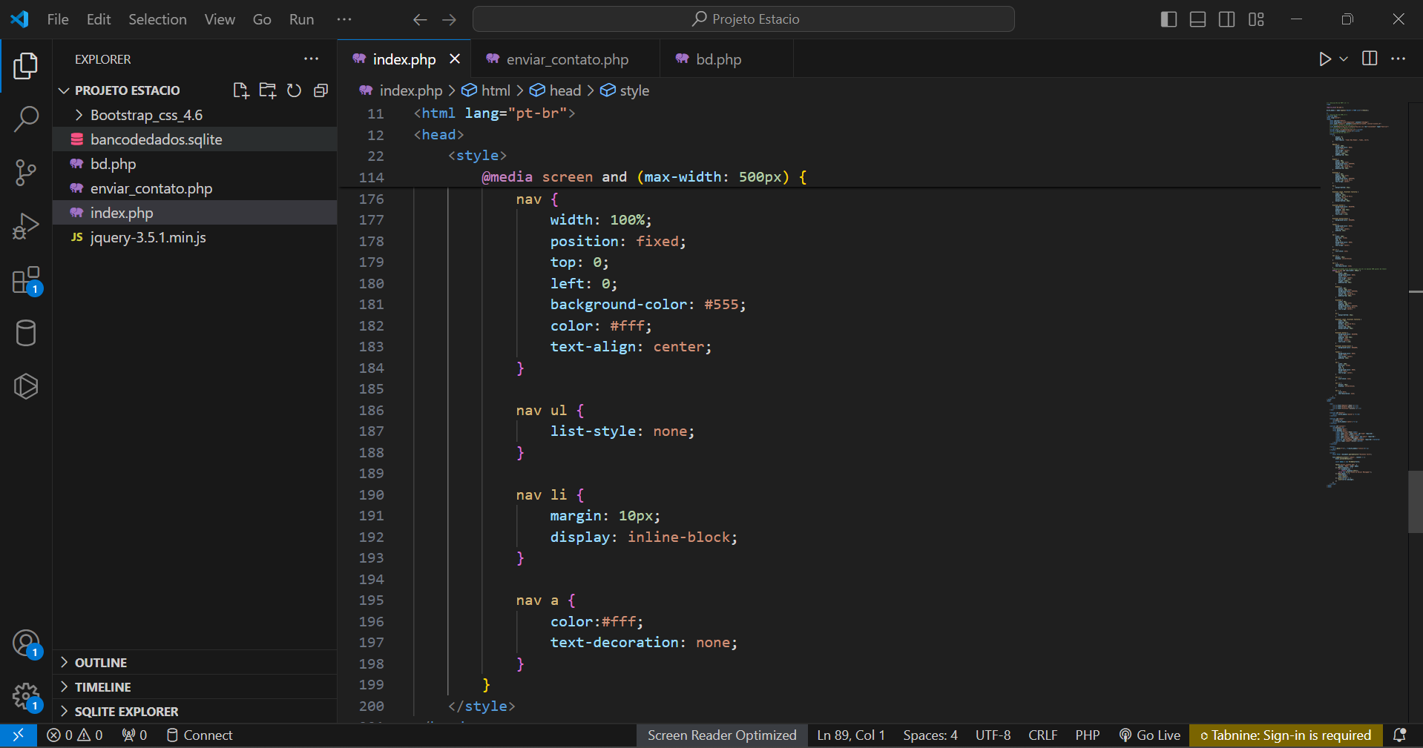

Slide 10
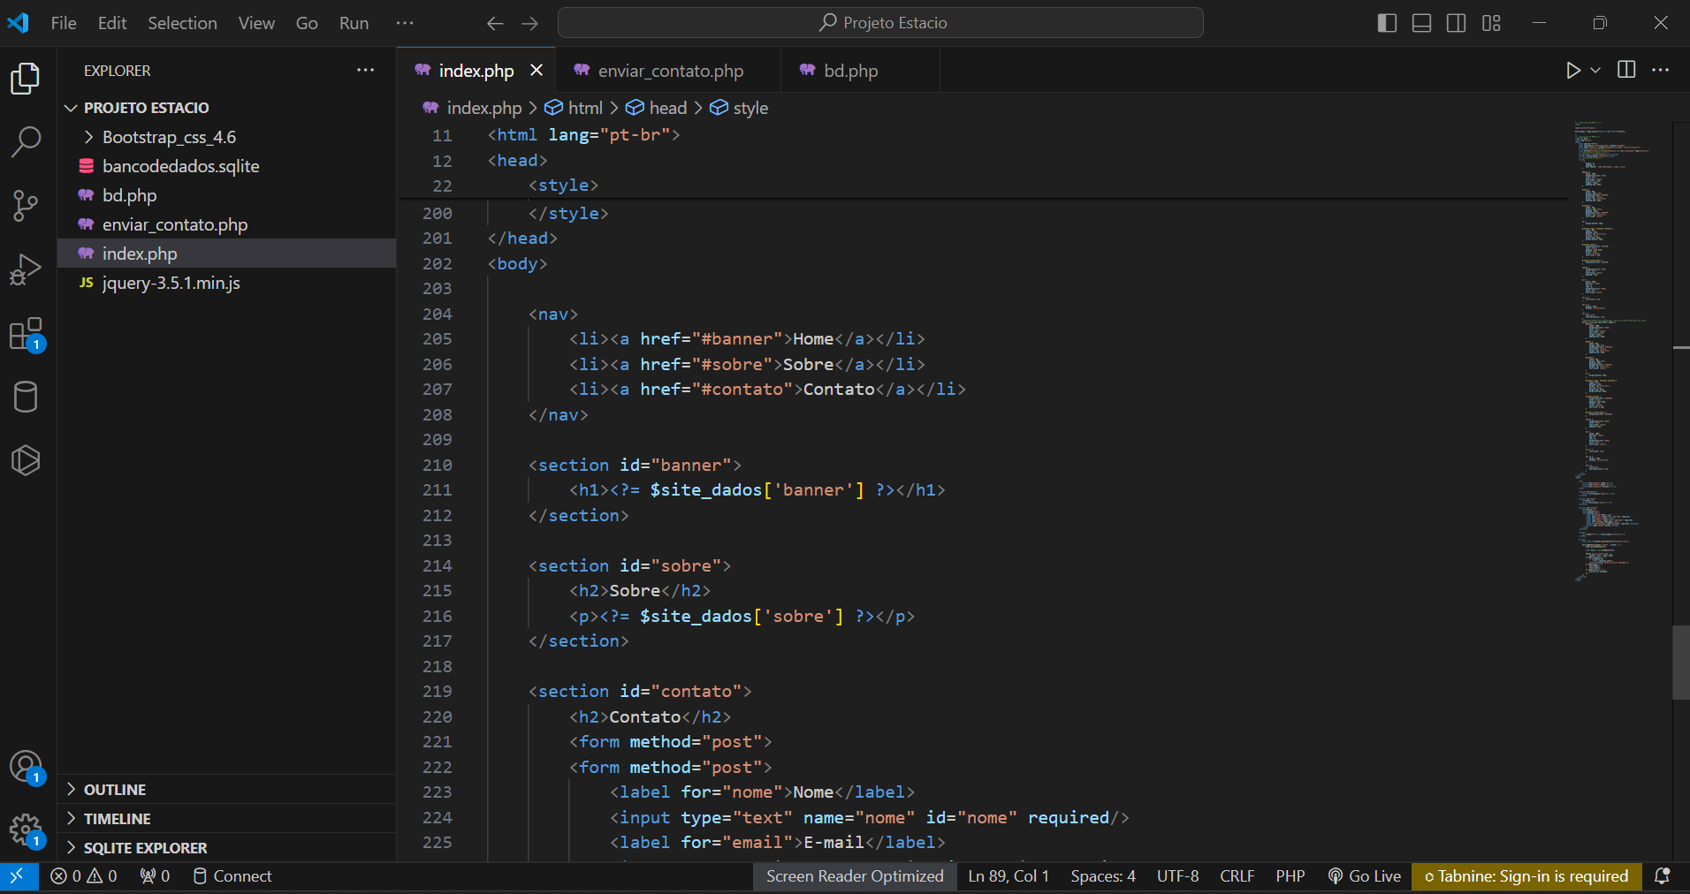

Slide 11
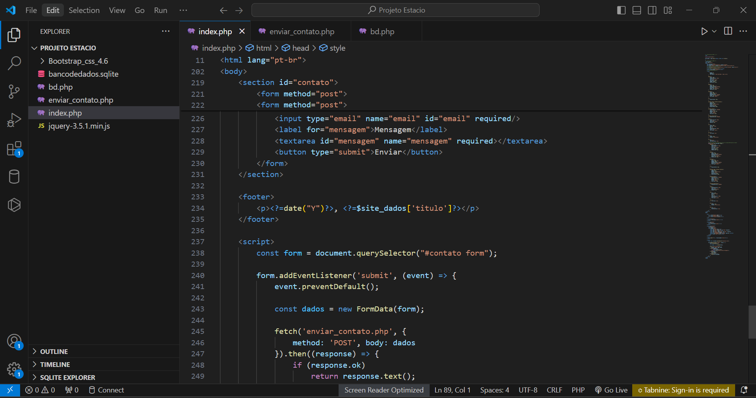

Slide 12
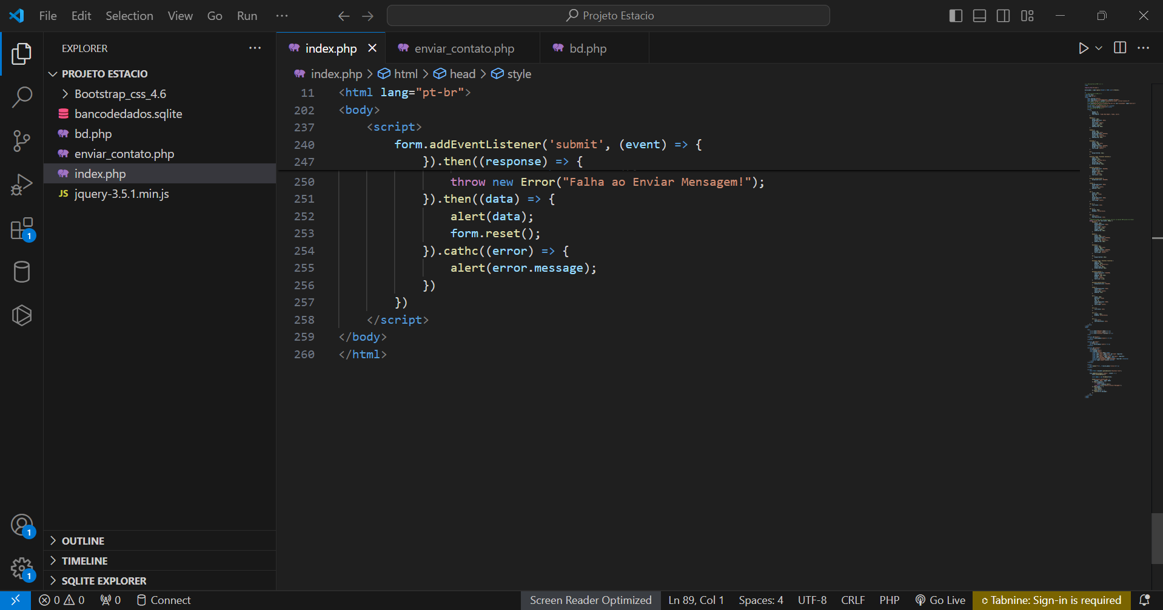

Slide 13
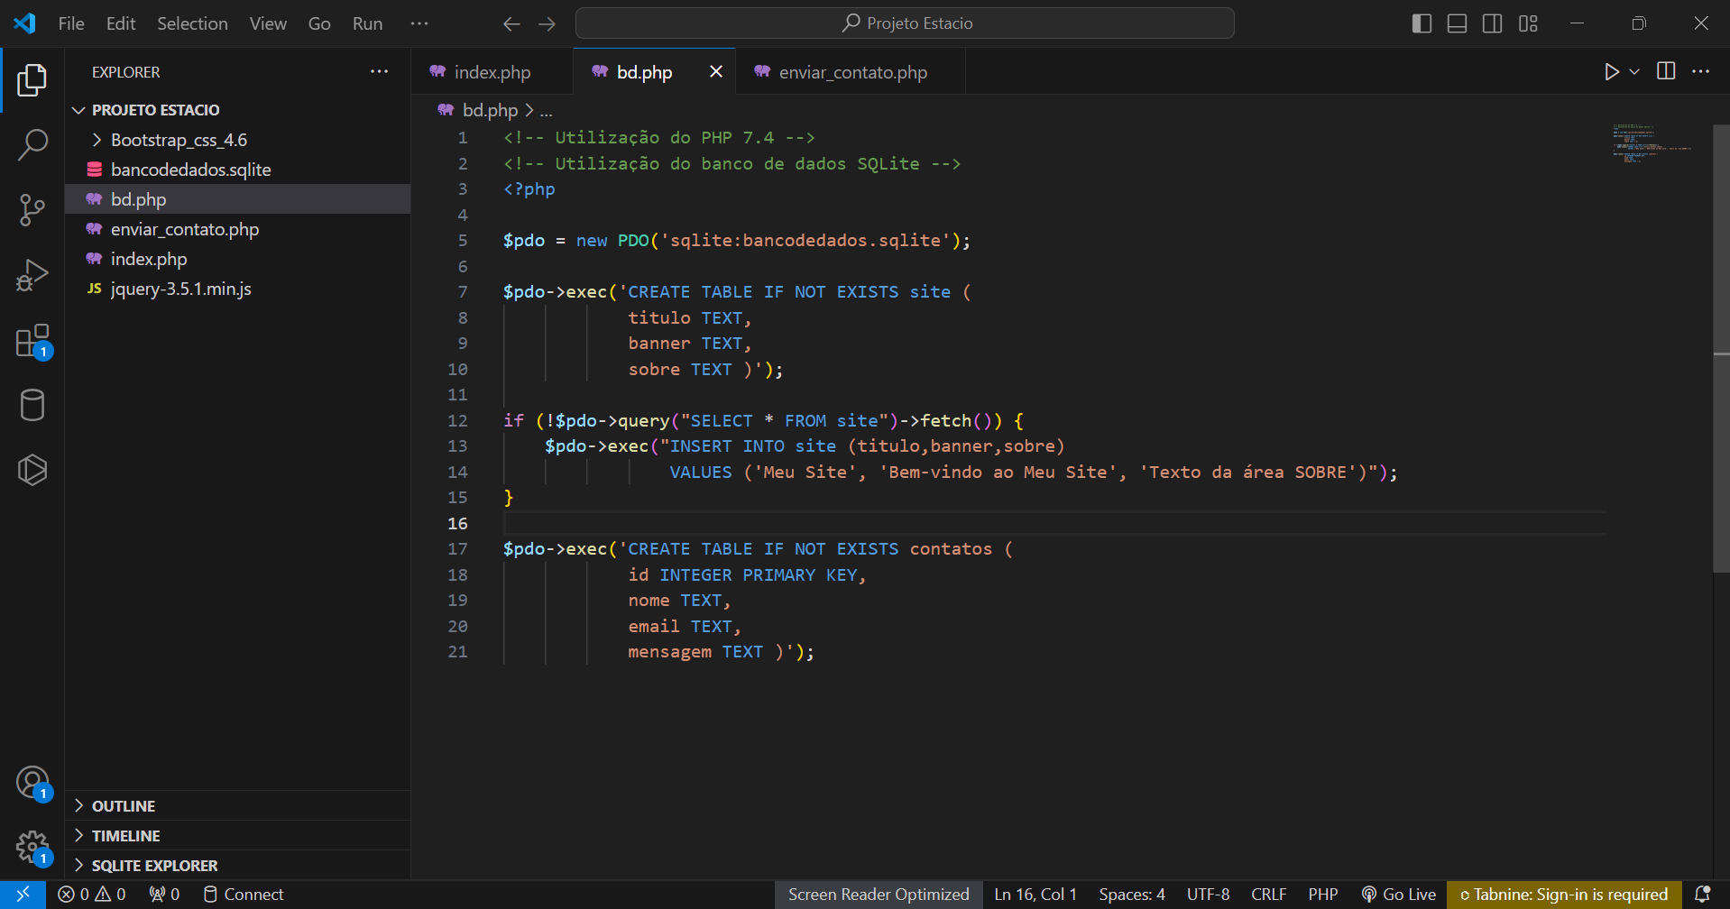
2 - APRESENTAÇÃO DA ESTRUTURA DE CÓDIGO DO ARQUIVO BD.PHP

Slide 14
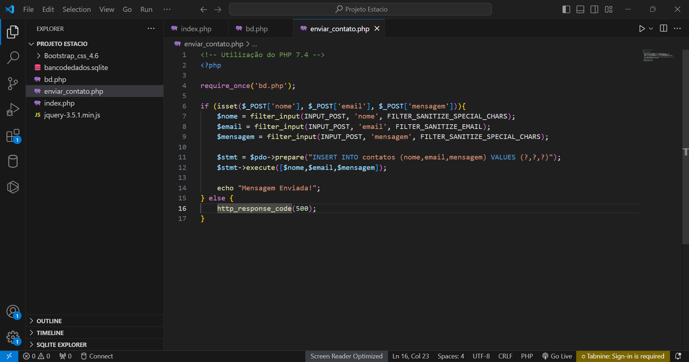
3 - APRESENTAÇÃO DA ESTRUTURA DE CÓDIGO DO ARQUIVO ENVIAR_CONTATO.PHP

Slide 15
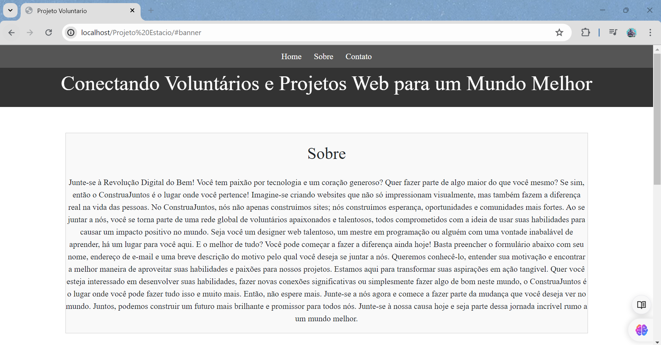
4 - RESULTADO FINAL DO SITE

Slide 16
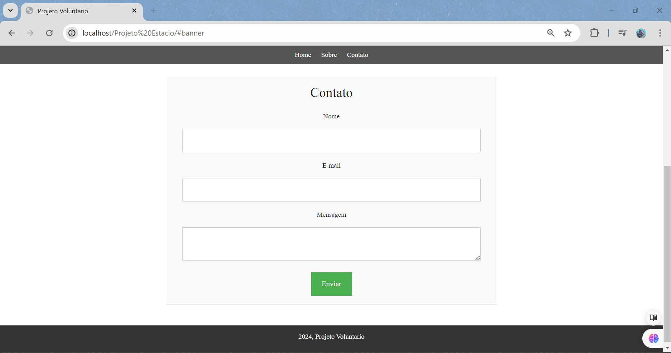

Slide 17
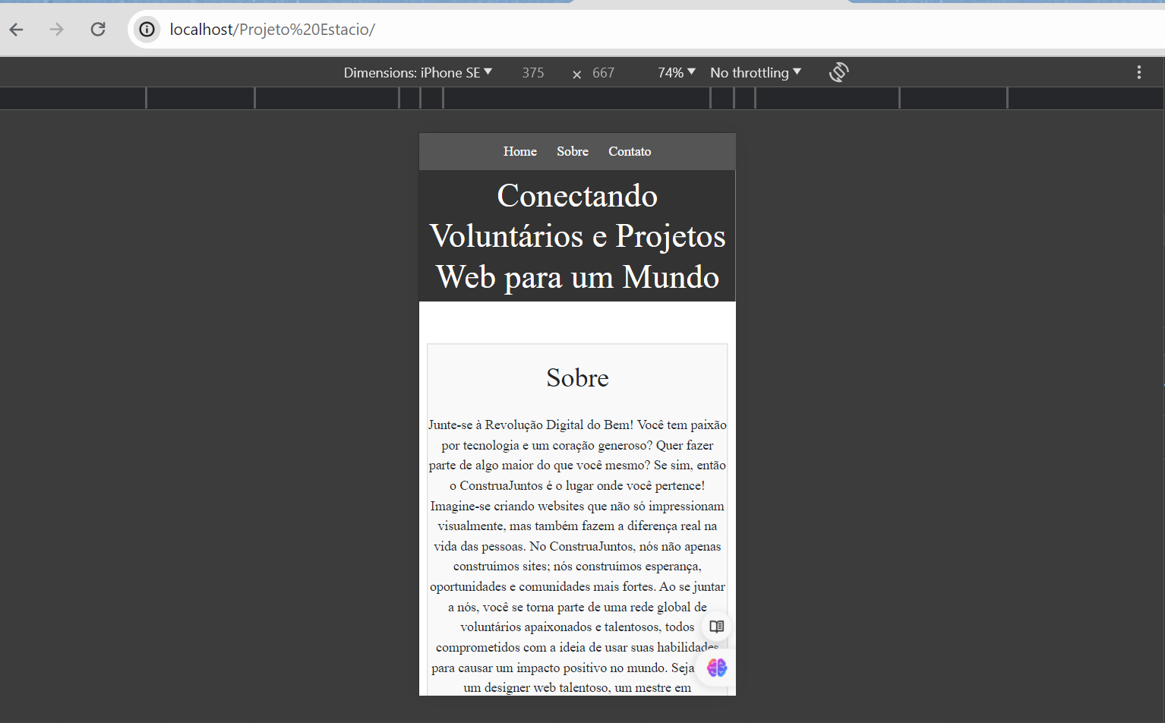
SITE NO MODO REPONSIVO

Slide 18
